Slide 1
Computer Network
Term Project
- Building a Small Network -
학과 | 컴퓨터공학과
학번 | 201211704
이름 | 김기홍
제출일 | 2016.06.06

Slide 2







INDEX
프로젝트 개요
프로젝트 배경
네트워크 구성
서버 설치 및 동작
패킷 분석
고장 테스트
평가 및 소감

Slide 3
프로젝트 개요
소규모 네트워크 구축
각종 서버 구축 및 동작 확인

Slide 4



프로젝트 배경
구축 환경
2.7GHz 쿼드 코어
4GB RAM
Windows 7
Professional 64bit

Slide 5

프로젝트 배경
라우터
다이나밉스
Cisco 3660
NM-16ESW

Slide 6


프로젝트 배경
가상 머신
Windows XP
Linux Mint
VMware
Ubuntu Server
CentOS minimal

Slide 7
프로젝트 배경
각종 서버
서버 종류 | 구축 환경 및 방법
가위바위보 Server | Windows XP
Mail Server | Linux Mint 32bit / Postfix
Web Server | Windows XP / IIS
DNS Server | Ubuntu Server 32bit / bind9
FTP Server | Windows XP / IIS
DHCP Server | CentOS minimal / dhcp

Slide 8

네트워크 구성
LAN 토폴로지
R1
VLAN 10
Star 형태
OSPF Routing Algorithm
VLAN 20
VLAN 30
R4
VLAN 사용
R2
R3

Slide 9
네트워크 구성
LAN 토폴로지
R1
VLAN 10,20,30
Switch
VLAN 10
VLAN 20
VLAN 30
R4
R2
R3

Slide 10

네트워크 구성
Windows XP
가위바위보 Server
example.com
전체 구성도
Switch
10.0.0.1
VLAN 10
CentOS
DHCP Server
10.0.0.2
VLAN 20
VLAN 30
Linux Mint
Mail Server
example.mail
Windows XP
Web Server
example.edu
Ubuntu
DNS Server
ns.example.com
Windows XP
FTP Server
example.org
Switch
Switch
172.16.0.1
172.16.0.2
192.168.0.1
192.168.0.2

Slide 11
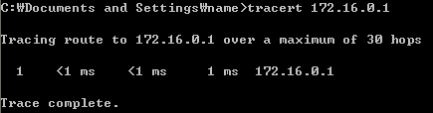

서버 설치 및 동작
Windows XP
가위바위보 Server
example.com
네트워크 동작
(같은 네트워크)
Switch
10.0.0.1
VLAN 10
CentOS
DHCP Server
10.0.0.2
VLAN 20
VLAN 30
Linux Mint
Mail Server
example.mail
Windows XP
Web Server
example.edu
Ubuntu
DNS Server
ns.example.com
Windows XP
FTP Server
example.org
Switch
Switch
172.16.0.1
172.16.0.2
192.168.0.1
192.168.0.2

Slide 12
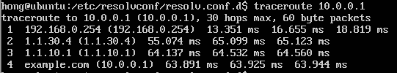
서버 설치 및 동작
Windows XP
가위바위보 Server
example.com
네트워크 동작
(다른 네트워크)
Switch
10.0.0.1
VLAN 10
CentOS
DHCP Server
10.0.0.2
VLAN 20
VLAN 30
Linux Mint
Mail Server
example.mail
Windows XP
Web Server
example.edu
Ubuntu
DNS Server
ns.example.com
Windows XP
FTP Server
example.org
Switch
Switch
172.16.0.1
172.16.0.2
192.168.0.1
192.168.0.2

Slide 13

서버 설치 및 동작
가위바위보 Server
PVP mode
1 Server
2 Clients

Slide 14
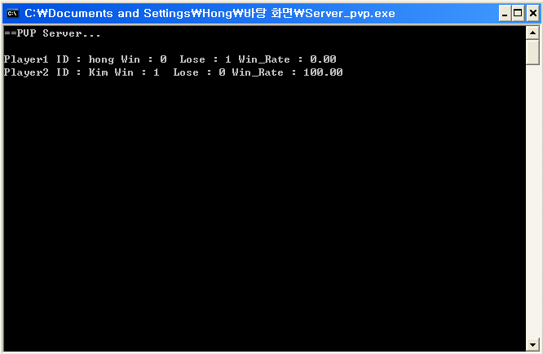

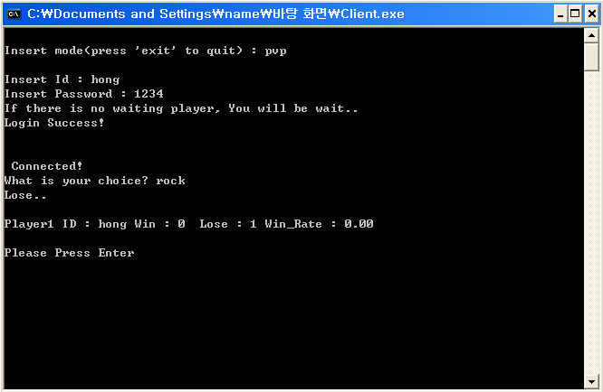


서버 설치 및 동작
가위바위보 Server
Server
Player 1
Player 2

Slide 15

서버 설치 및 동작
Mail Server
Postfix
dovecot
Linux Mint

Slide 16
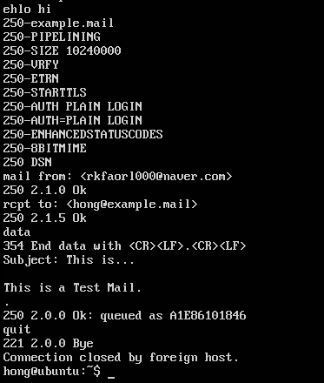
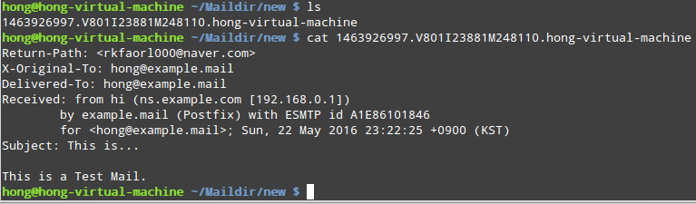
서버 설치 및 동작
Mail Server
telnet 172.16.0.1 25
Host
Ehlo #%$!
Mail from: abc@a.b
Rcpt to: cba@b.a
Data
Subject: #$^%!$
%$#%!
.
quit
Mail Server

Slide 17

서버 설치 및 동작
Web Server
IIS (인터넷 정보 서비스)
Windows XP

Slide 18
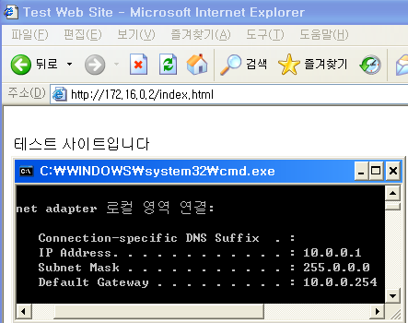
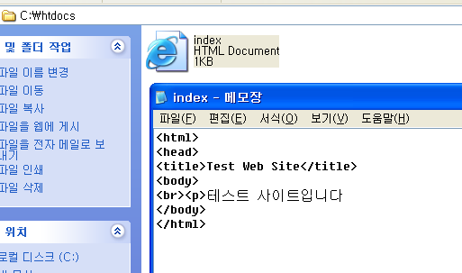
서버 설치 및 동작
Web Server
http://172.16.0.2/index.html
Host
index.html
Web Server

Slide 19

서버 설치 및 동작
FTP Server
IIS (인터넷 정보 서비스)
Windows XP

Slide 20
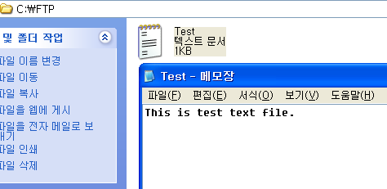
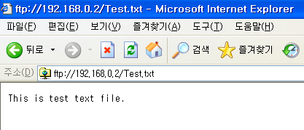
서버 설치 및 동작
FTP Server
ftp://192.168.0.2/test.txt
Host
Test.txt
FTP Server

Slide 21

서버 설치 및 동작
DNS Server
bind9
Forward name resolution
Reverse name resolution
Ubuntu Server

Slide 22
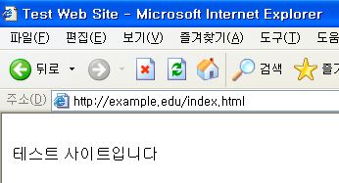
서버 설치 및 동작
DNS Server
example.edu
172.16.0.2
DNS Server
Host
http://172.16.0.2/index.html
index.html
Web Server

Slide 23

서버 설치 및 동작
DHCP Server
dhcp
CentOS minimal

Slide 24
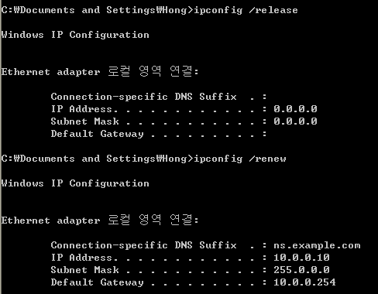
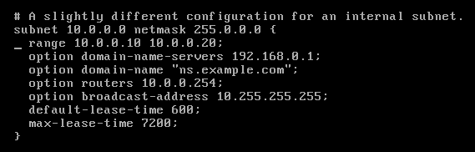
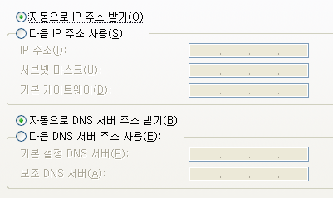

서버 설치 및 동작
DHCP Server
Host
Broadcast
IP Address
Host
DHCP Server
Host

Slide 25

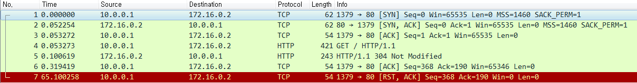
패킷 분석
Web Server

Slide 26
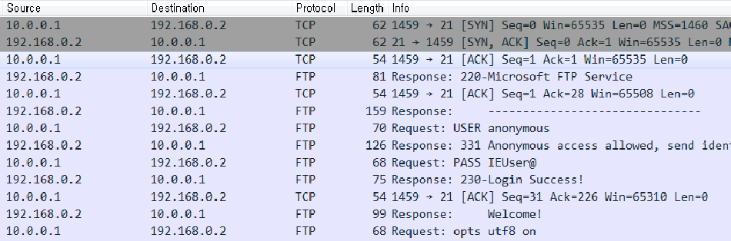
패킷 분석
FTP Server

Slide 27
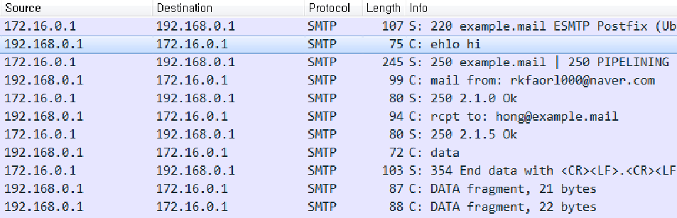
패킷 분석
Mail Server

Slide 28
패킷 분석
DNS Server

Slide 29
패킷 분석
DHCP Server

Slide 30
고장 테스트
R1
Mesh 형태
OSPF Routing Algorithm
R4
Point to Point
R2
R3

Slide 31

고장 테스트
연결에 이상 없는 경우
R1
R4
R2
R3

Slide 32

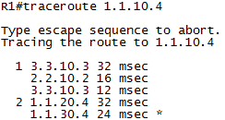
고장 테스트
1개 링크가 고장 난 경우
R1
R4
R2
R3

Slide 33

고장 테스트
2개 링크가 고장 난 경우
R1
R4
R2
R3

Slide 34
평가 및 소감
배운 점
네트워크의 전반적인 이해
라우터의 이해
여러 가지 서버 구축
프로토콜의 이해

Slide 35
평가 및 소감
아쉬운 점
02
Mail Server
DDNS 설정
01
03
고장 테스트
다양한 라우터 에뮬레이터 사용
04

Slide 36
평가 및 소감
평가
항목 | 세부내용 | 평가(1-5점) | 비고
1. 개발환경 | Dynamips | 5 | 구축하는 데 있어서 아주 편리한 기능 및 쉬운 수단 제공
 | Dynagen | 5
 | VMware | 5
 | SecureCRT | 5
2. 네트워크 구성 | 4개의 Router | 5 | VLAN Test O
 | Static Routing | 5
 | RIP | 5
 | OSPF | 5
 | BGP | 5
 | VLAN 및 TRUNK 설정 | 5
 | 고장 test | 5
3. 서버 동작 | DNS Server | 4 | DDNS 설정 X
 | DHCP Server | 5
 | Web Server | 5
 | Mail Server | 4 | 완벽한 구축 X
 | FTP Server | 5
 | 가위바위보 Server | 5
4. 프로토콜 이해 | Wireshark test | 5
5. 종합평가 | 보고서 작성 | 4 | 그림이 많아 깔끔하지 못함

Slide 37
Question & Answer
Q & A

